Slide 1
Лекарства.
Работу выполнили:
Гобеева Дина,
Сысоева Анастасия,
Тулатова Оксана,
Тедеева Виктория,
Карданова Илона.
900igr.net

Slide 2
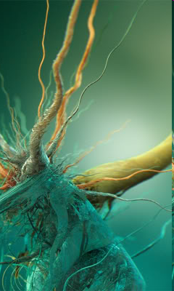
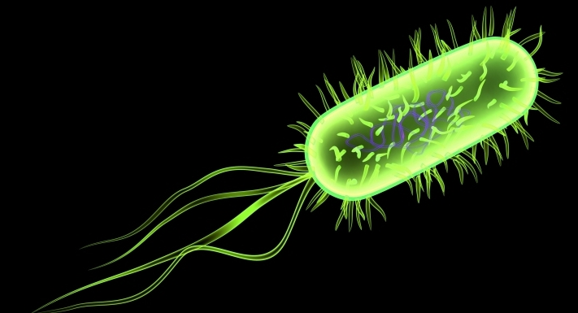
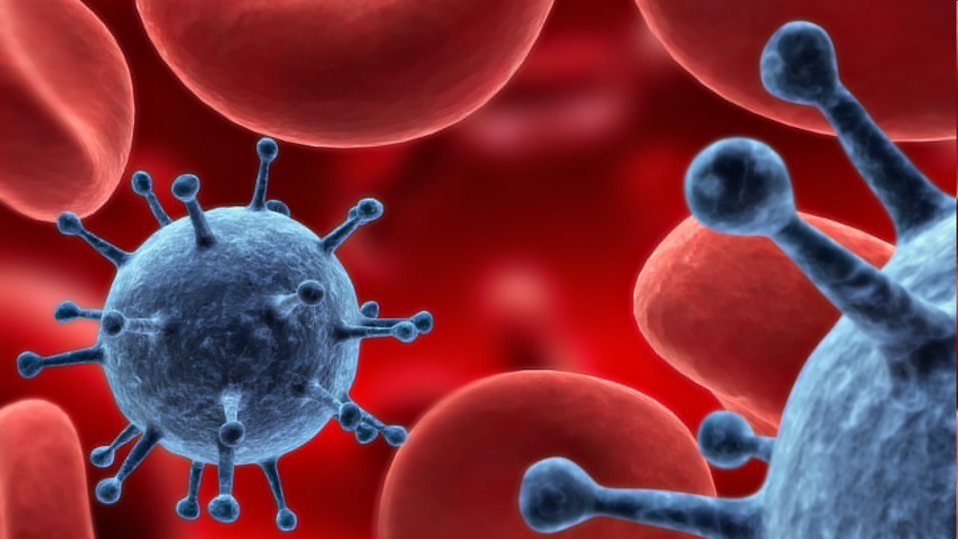
ПРОТИВОМИКРОБНЫЕ СРЕДСТВА (ПС)
ПС - лек. в-ва, подавляющие рост и размножение или вызывающие гибель разл. видов микроорганизмов - бактерий, хламидий, грибов, простейших, спирохет, вирусов и т.д.

Slide 3
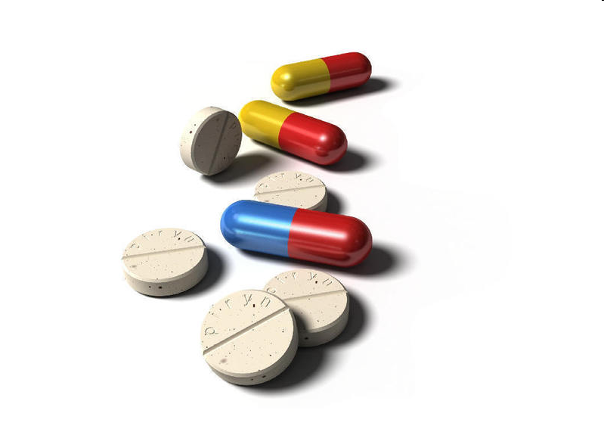
ПС классифицируют по направленности действия (напр., противогрибковые средства , противопротозойные средства , противотуберкулезные средства , противовирусные средства ), по области применения (Антисептические средства , Дезинфицирующие средства ), по способам получения-синтетич. препараты, продукты жизнедеятельности микроорганизмов и их полусинте-тич. производные (Антибиотики)и в-ва растит. происхождения.

Slide 4
Среди противомикробных веществ различают:
дезинфицирующие средства;
антисептические средства;
химиотерапевтические средства.

Slide 5
Дезинфицирующие средства
Дезинфицирующими (des — отрицание, inficerе — заражать) называют вещества, применяемые для воздействия на микроорганизмы, находящиеся в окружающей человека среде: в помещениях, на одежде, предметах ухода за больными, в выделениях инфекционных больных (гной, мокрота, моча, фекалии и т. п.). Таким образом, различие между антисептиками и дезинфицирующими веществами заключается в способах их применения. В остальном между этими веществами нет принципиальных различий. Многие препараты в соответствующих концентрациях могут применяться и как антисептические, и как дезинфицирующие вещества. Кроме того, антисептики и дезинфицирующие вещества сходны между собой по действию на микрофлору: они в той или иной степени проявляют активность в отношении большинства видов микроорганизмов (бактерии, спирохеты, простейшие) в разных стадиях их развития, что свидетельствует о малой избирательности действия этих веществ на микрофлору. Наконец, большинство антисептиков и дезинфицирующих веществ обладает довольно высокой токсичностью для человека и в этом смысле также действует неизбирательно.
Поскольку между антисептиками и дезинфицирующими веществами имеется большое сходство, их обычно объединяют в одну группу, для обозначения которой чаще всего пользуются термином «антисептики».

Slide 6
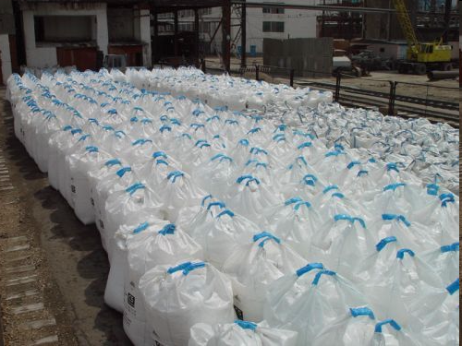
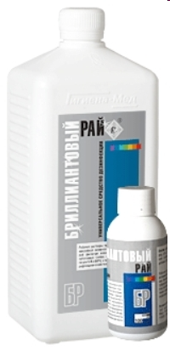
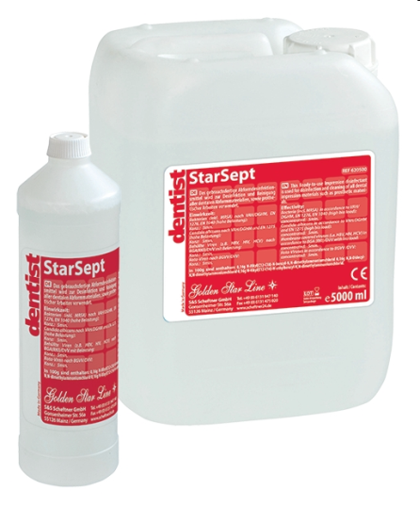
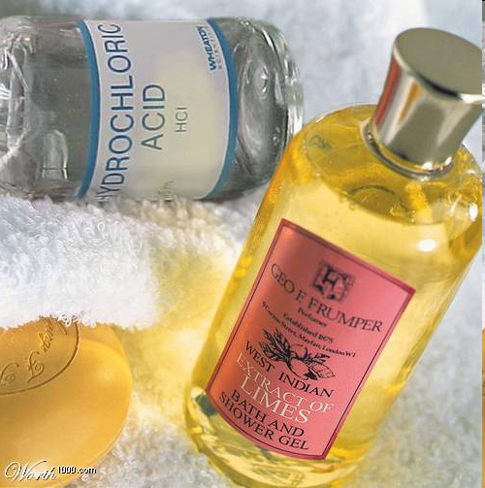
Известь хлорная (для обработки помещений, предметов обстановки, посуды, уборочного инвентаря, для обеззараживания жидких выделений). Хлорамины Б и ХБ (для дезинфекции помещений, посуды, белья, предметов ухода за больными, игрушек и др. )
Ф е н о л ы (для обработки предметов домашнего и больничного обихода, медицинских инструментов, белья, выделений, стен, туалетов, содержимого выгребных ям, мусорных ящиков, дворовых санитарных установок, в ветеринарной дезинфекции)
НСl - при пикелевании сырых кожевенных шкур, обеззараживании небольших кол-в питьевой воды (2,5 г на 10 л), дезинфекции предварительно помытой фарфоровой столовой посуды (1%-ный р-р).

Slide 7
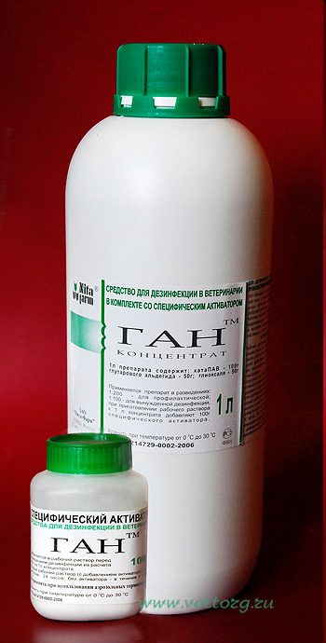
А л ь д е г и д ы. Наиб. распространены формальдегид(для камерной дезинфекции, обработки обуви и перчаток при грибковых заболеваниях кожи) и глутаровый альдегид(для стерилизации изделий из резины и др. полимерных материалов).
Сулема HgCl2 (для обеззараживания белья, одежды, кожи, обмывания стен, предметов ухода за больными)

Slide 8
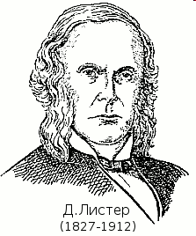
Антисептические средства
К антисептическим (anti — против, septicas — гниение) веществам относятся препараты, применяемые для обеззараживания кожи, слизистых оболочек, ожоговых и раневых поверхностей и соприкасающихся с ними неповрежденных тканей, полостей тела.
Широкое внедрение в медицину методов антисептики связано с именем английского хирурга Д. Листера, который в 1865 г. предложил фенол (кислота карболовая) в качеств средства для лечения гнойных ран, дезинфекции помещений и перевязочных материалов. Применение фенола позволило резко снизить количество гнойных осложнений в хирургической практике.
Научное обоснование антисептики стало возможным лишь в конце XIX—начале XX столетия благодаря широкому развитию микробиологических исследований, позволивших установить роль микроорганизмов в возникновении и распространении инфекционных болезней. Особенно большое значение для развития этих представлений имели работы выдающихся микробиологов того времени Л. Пастера, И. И. Мечникова, Р. Коха и др.

Slide 9
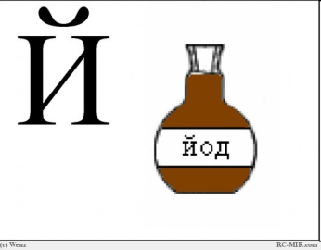
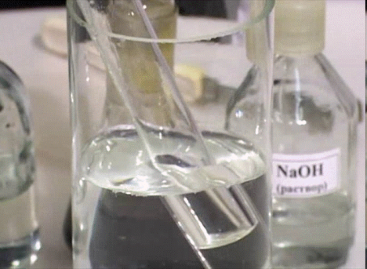
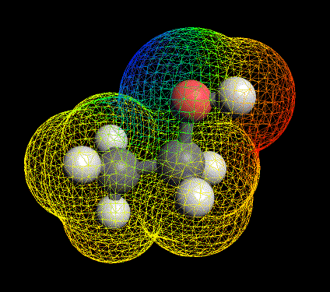
Классификация антисептиков:
Галогены
Раствор йода спиртовой — препарат, содержащий активный йод. Широко применяется как антисептик для обработки операционного поля перед хирургическими операциями, а также для обработки краев ран.
Раствор Люголя представляет собой раствор йода в водном растворе калия йодида (калия йодид вводится в раствор Люголя для растворения йода). В качестве антисептика применяется для смазывания слизистых оболочек при воспалительных и инфекционных поражениях зева, глотки и гортани.
Йодоформ — органическое соединение йода, обладающее способностью отщеплять активный йод. Благодаря этому йодоформ оказывает антисептическое действие.(для лечения инфицированных ран)
Соединения ароматического ряда
Деготь березовый — продукт перегонки коры березы. Действующими началами дегтя являются фенол, ксилол и некоторые другие вещества. Обладает антисептическими и инсектицидными (insectum — насекомое; cido — убиваю) свойствами.
Линимент бальзамический по А. В. Вишневскому (мазь Вишневского), кроме дегтя, содержит ксероформ и масло касторовое. Обладает антисептическими свойствами и способностью ускорять процессы регенерации тканей. Применяется при лечении ран, пролежней и т. п.
Ихтиол — антисептик, получаемый при перегонке сланцев, являющихся остатками первобытных рыб.
Соединения алифатического ряда
Формальдегид — газообразное вещество с резким специфическим запахом, хорошо растворимое в воде. Для практических целей используется официнальный водный раствор формальдегида (формалин), который содержит от 36,5 до 37,5 % формальдегида. Этот препарат оказывает очень сильное противомикробное действие как на вегетативные формы, так и на споры.
Этанол

Slide 10
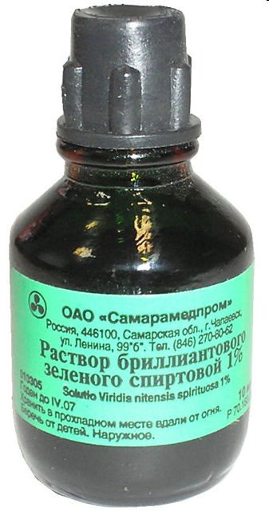
Красители
Наиболее активным антисептиком из числа красителей является бриллиантовый зеленый. Водные и спиртовые растворы этого антисептика используются для обработки царапин, ссадин, а иногда и для обработки кожи в области операционного поля.
Другие препараты группы красителей — метиленовый синий и этакридина лактат (риванол) — менее активны по сравнению с бриллиантовым зеленым.
Окислители
Калия перманганат (калий марганцовокислый) оказывает выраженное противомикробное действие за счет отщепления атомарного кислорода. Калия перманганат обладает также дезодорирующими свойствами (устраняет неприятные запахи). На кожу и слизистые оболочки в малых концентрациях он оказывает вяжущее, а в больших — раздражающее и прижигающее действие.
Перекись водорода оказывает слабое по сравнению с перманганатом калия противомикробное действие, так как при контакте с тканями под влиянием содержащегося в них фермента каталазы разлагается с выделением не атомарного, а молекулярного кислорода, являющегося относительно слабым окислителем.
Производные нитрофурана
Фурацилин действует на различные микроорганизмы, но наиболее активен в отношении бактерий и кокков.
Наружно фурацилин применяют в виде растворов для лечения гнойных ран, язв, ожогов и пролежней. Растворы фурацилина используют также для промывания полостей тела (например, придаточных пазух носа, полостей суставов, плевры и т. д.) при гнойно-воспалительных процессах в них.

Slide 11
Кислоты и щелочи
Кислота борная характеризуется невысокой антисептической активностью. Применяется в виде растворов для полосканий при воспалительных поражениях слизистой оболочки рта и зева, для промывания глаз, а также при некоторых заболеваниях кожи.
Раствор аммиака (нашатырный спирт) оказывает выраженное антисептическое действие. Кроме того, подобно другим щелочным соединениям, он обладает моющими свойствами, зависящими от его способности растворять жиры и жироподобные вещества. С учетом этих свойств раствор аммиака по предложению С. И. Спасокукоцкого и И. Г. Кочергина применяется для мытья рук медицинского персонала перед хирургическими операциями.
Детергенты
Различают анионные и катионные детергенты. К анионным детергентам относятся обычные мыла, которые, как известно, представляют собой натриевые или калиевые соли различных жирных кислот. Из числа анионных детергентов (анионных мыл) в медицинской практике применяется мыло зеленое (Sapo viridis). Его используют для мытья рук медицинского персонала, а также в составе некоторых мазей, например мази Вилькинсона (Unguentum Wilkinsoni), для лечения ряда кожных заболеваний.
Соли тяжелых металлов
В качестве антисептических средств применяют препараты ртути (ртути дихлорид), серебра (серебра нитрат, протаргол), цинка (цинка сульфат) и висмута (дерматол, ксероформ).

Slide 12
Химиотерапевтические средства
От антисептиков следует отличать химиотерапевтические средства. К химиотерапевтическим относят такие противомикробные вещества, которые применяются в основном для воздействия на микроорганизмы, находящиеся в различных органах и тканях человеческого организма. В противоположность антисептикам химиотерапевтические средства действуют более избирательно на микрофлору и относительно менее токсичны для организма человека.
К химиотерапевтическим средствам относят такие противомикробные и противопаразитарные вещества, которые используются преимущественно для воздействия на микроорганизмы и паразитов, находящихся в различных тканях и внутренних органах. По сравнению с антисептиками химиотерапевтические вещества отличаются меньшей токсичностью для человека и большей избирательностью действия на возбудителей заболеваний. Последнее проявляется тем, что к каждому химиотерапевтическому средству чувствительны лишь определенные виды микроорганизмов. Таким образом, каждый химиотерапевтический препарат имеет свой спектр противомикробного или противопаразитарного действия.

Slide 13
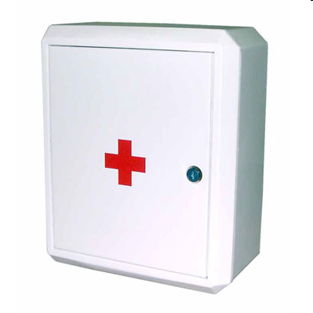
По спектру действия среди химиотерапевтических средств различают:
противобактериальные средства
противотуберкулезные средства
противоспирохетозные средства
противопротозойные средства
противовирусные средства
противогрибковые средства
противоглистные средства
противобластомные средства

Slide 14
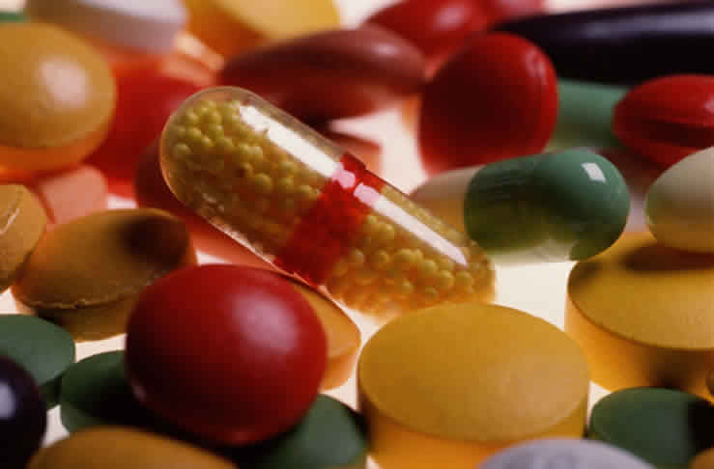
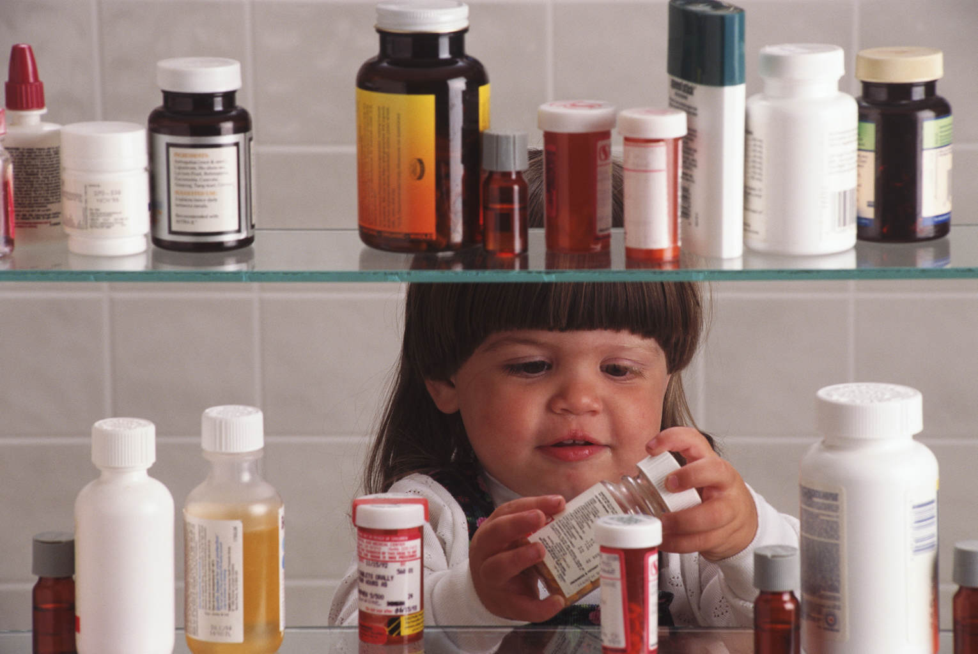
Антибиотики

Slide 15
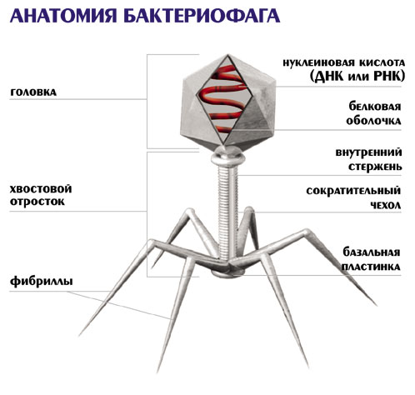
Антибиотики (от др.-греч. anti — против, bios — жизнь) — вещества природного или полусинтетического происхождения, подавляющие рост живых клеток, чаще всего прокариотических или простейших.

Slide 16
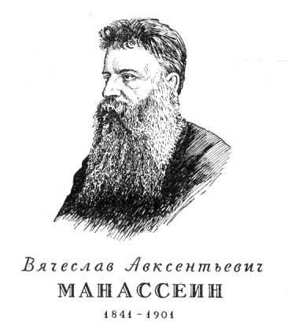
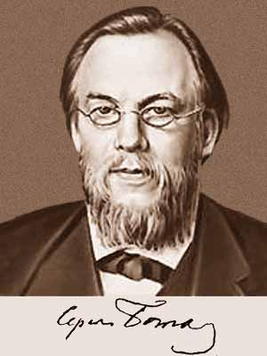
Перелистаем страницы истории антибиотиков. Еще в конце XIX в. профессор В.А. Манассеин описал противомикробное действие зеленой плесени пенициллиум, а А.Г. Полотебнов с успехом применял зеленую плесень для лечения гнойных ран и сифилитических язв. Кстати, известно, что индейцы майя использовали зеленую плесень для лечения ран. При гнойных заболеваниях рекомендовал плесень и выдающийся арабский врач Абу Али Ибн Сина (Авиценна).

Slide 17
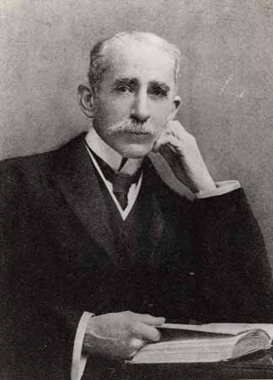
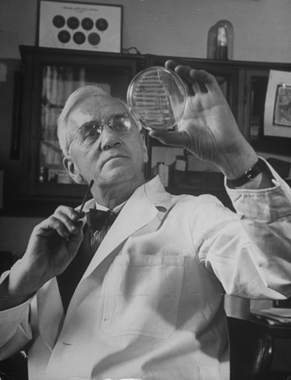
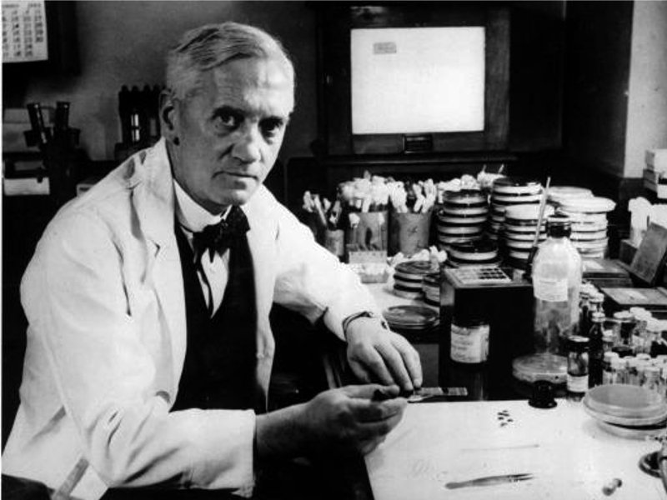
Пенициллин Флеминга содержал в себе также много побочных и далеко не безразличных белковых веществ, попавших из бульона, на котором выращивалась плесень пенициллиум. В результате всего этого использование пенициллина для лечения больных затормозилось на несколько лет. Только в 1939 г. врачи медицинской школы Оксфордского университета приступили к изучению возможности лечения пенициллином инфекционных заболеваний. Г. Флори, Б. Хаийн, Б. Чейн и другие специалисты составили план подробного клинического испытания пенициллина.

Slide 18
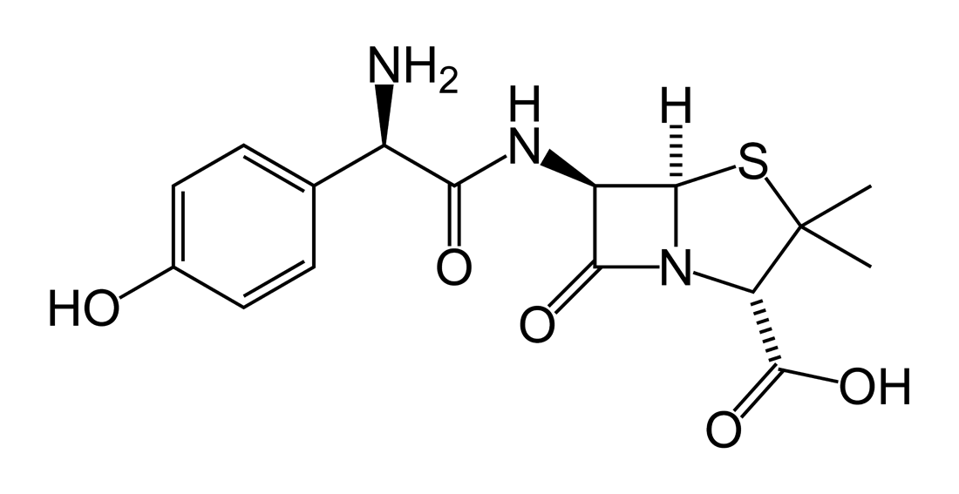
Летом 1940 года первые белые мыши, экспериментально зараженные стрептококками в лабораториях Оксфордского университета, были спасены от смерти благодаря пенициллину. Полученные результаты помогли клиницистам проверить пенициллин на людях. 12 февраля 1941 года Э. Абразам ввел новый препарат безнадежным больным, погибающим от заражения крови. К сожалению, после нескольких дней улучшения больные все же скончались. Однако трагическая развязка наступила не в результате применения пенициллина, а из–за его отсутствия в нужном количестве.
Отечественный препарат пенициллин был получен в 1942 году в лаборатории З.В. Ермольевой. В годы Великой Отечественной войны тысячи раненых и больных были спасены.

Slide 19
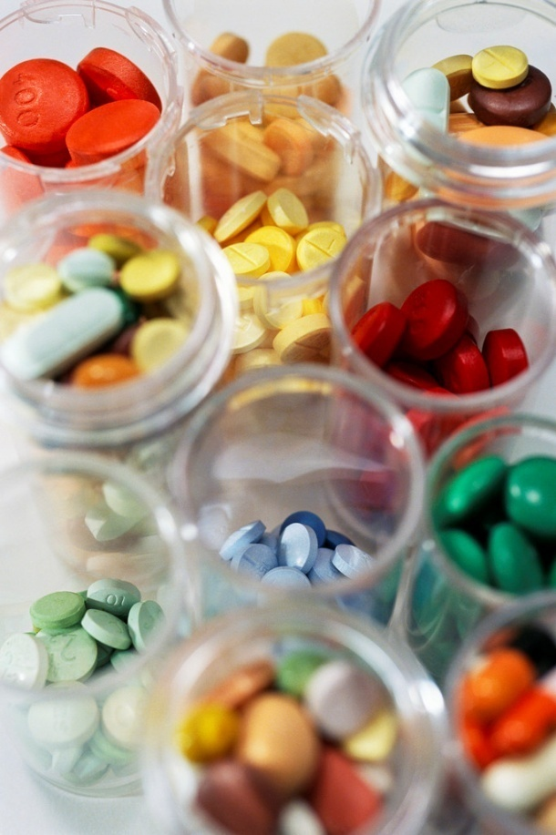
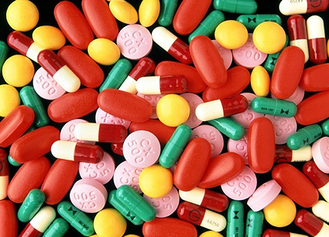
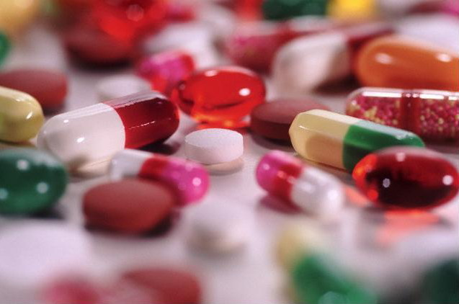
Было установлено, что определенные микробы приобретают со временем невосприимчивость к пенициллину. Накопленные факты подтвердили мнение о существовании двух видов невосприимчивости к антибиотикам: естественной (структурной) и приобретенной.
Стало известно также, что ряд микробов обладает способностью вырабатывать такого же характера защитные вещества и против стрептомицина – фермент стрептомициназу.

Slide 20
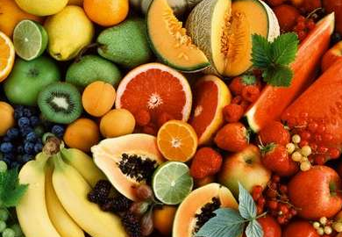
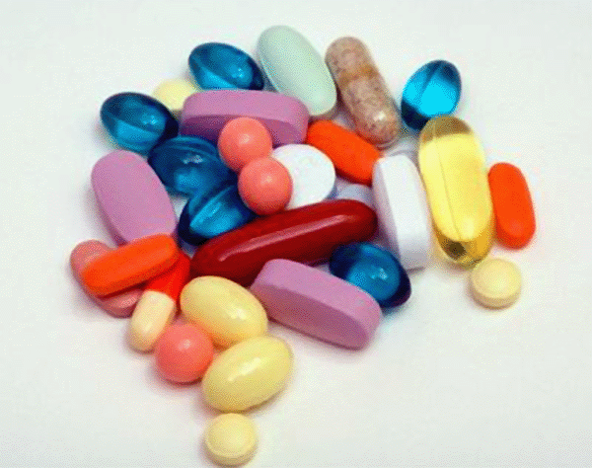
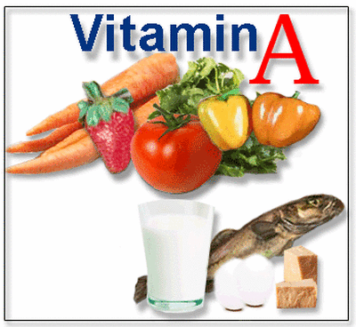
Помимо ферментов, некоторые микробы защищаются витаминами и аминокислотами.
Большим недостатком длительного лечения пенициллином и другими антибиотиками было нарушение физиологического равновесия между микро– и макроорганизмом. Антибиотик не выбирает, не делает разницы, но подавляет или убивает любой организм, попадающий в сферу его деятельности. В результате уничтожаются, например, микробы, содействующие пищеварению, защищающие слизистые оболочки; в результате человек начинает страдать от микроскопических грибков.

Slide 21
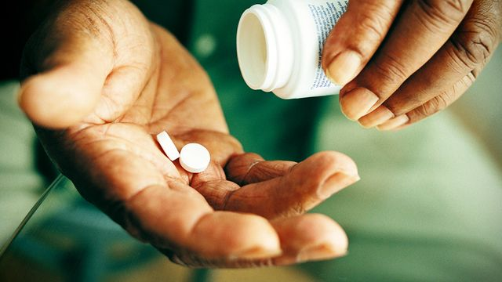
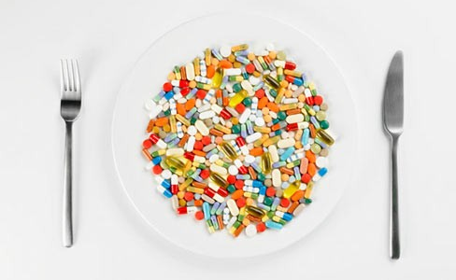

При использовании антибиотиков нужна большая осторожность. Необходимо соблюдать точные дозировки. После испытания каждого антибиотика его направляют в Комитет по антибиотикам, который решает вопрос о возможности применения его на практике.

Slide 22
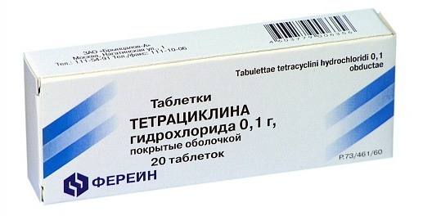
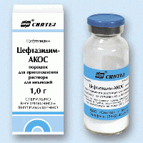
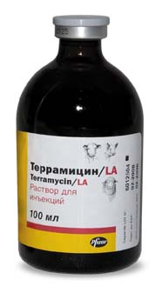
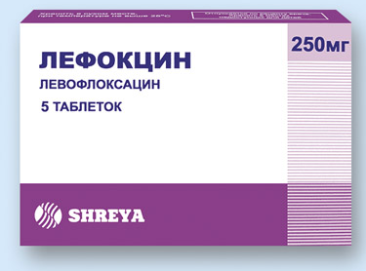
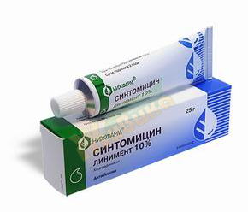
Большой известностью в настоящее время пользуются тетрациклин, террамицин, биомицин. Внутрь вводятся левомицетин, синтомицин и другие антибиотики.
Так был получен полусинтетический препарат ампициллин, задерживающий рост не только стафилококков, но и микробов, вызывающих брюшной тиф, паратиф, дизентерию.

Slide 23
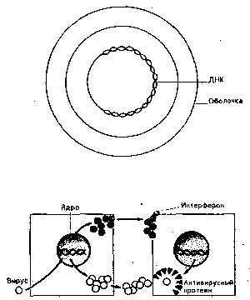
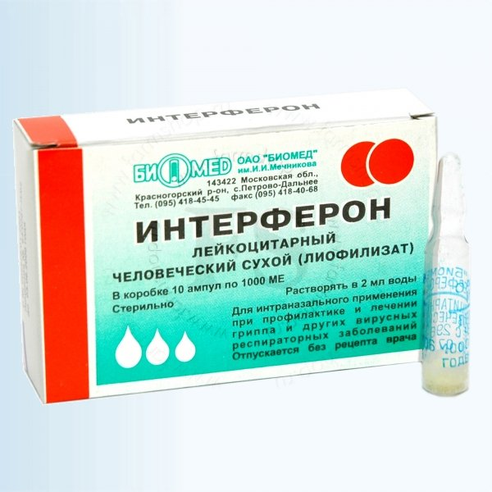
В 1957 г. английский ученый Айзеке сообщил о получении им вещества, которое он назвал интерфероном. Это вещество образуется в клетках организма в результате проникновения в них вирусов. Проведено изучение лечебных свойств интерферона. Опыты показали, что наиболее чувствительны к его действию вирусы гриппа, энцефалита, полиомиелита, оспо–вакцины. При этом он абсолютно безвреден для организма.

Slide 24
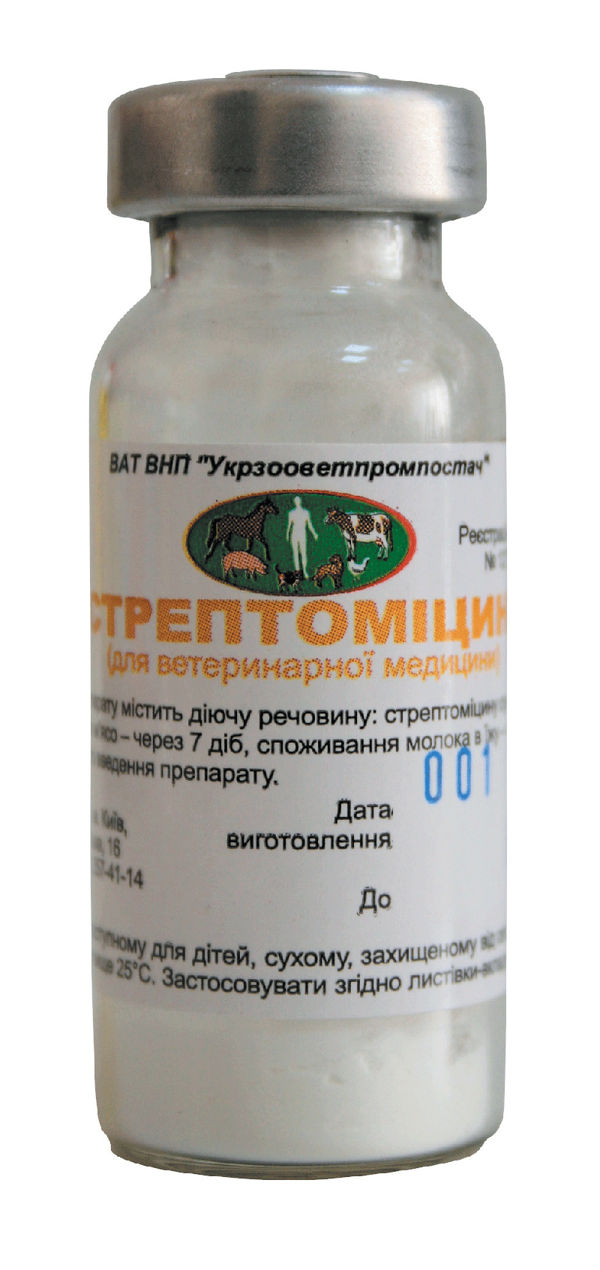
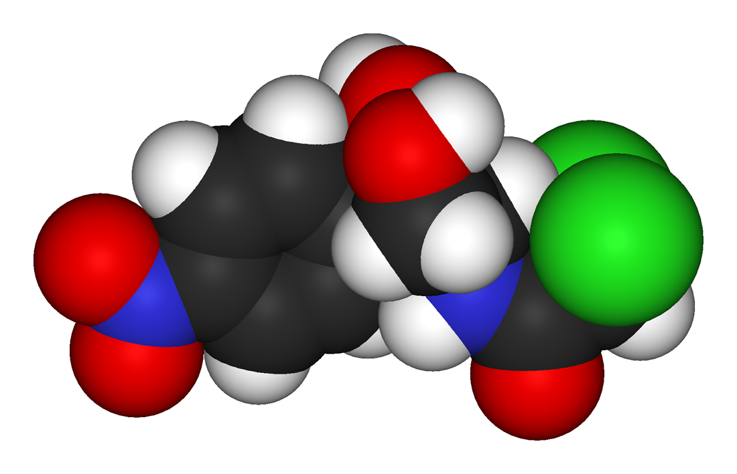
Антибиотики обладают мощным действием на многие микробы, но, конечно, не на все. Антибиотиков универсального действия пока нет. Ученые стремятся к получению антибиотиков так называемого широкого спектра действия. Это значит, что такие антибиотики должны действовать на большое количество различных микробов, и такие антибиотики созданы. К их числу относятся стрептомицин, тетрациклин, хлорамфеникол и др

Slide 25
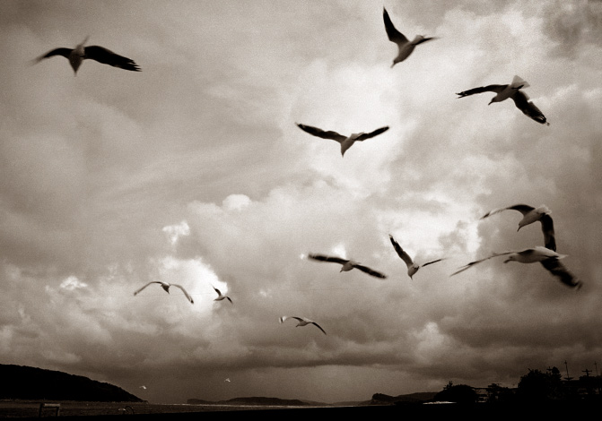
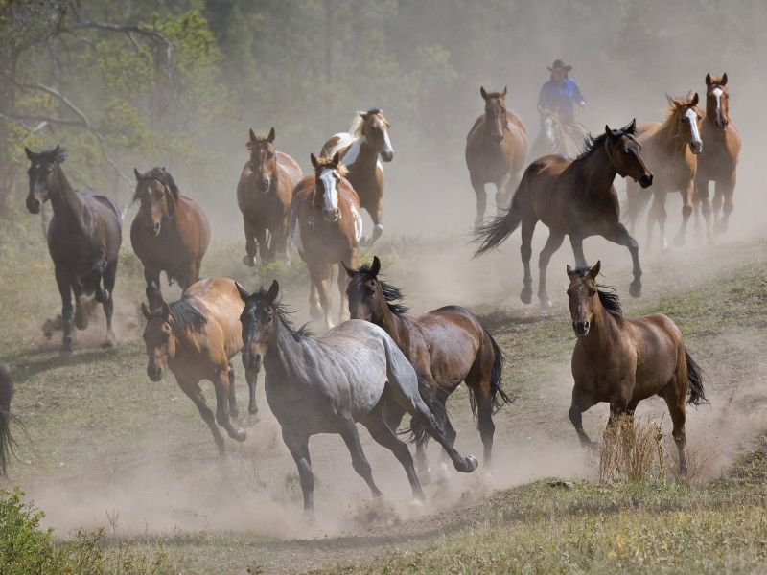
В настоящее время антибиотики стали применяться и для лечения животных и птиц. Так многие инфекционные заболевания птиц благодаря антибиотикам перестали быть бичом в птицеводстве. В животноводстве и птицеводстве антибиотики стали применяться
как стимуляторы роста

Slide 26
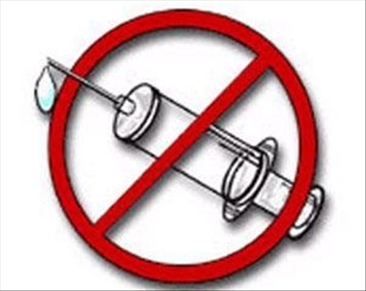
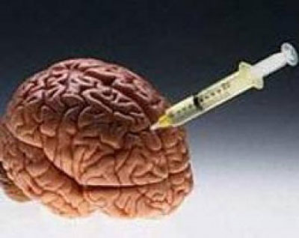

Наркотики

Slide 27
Наркотики — это такие химические вещества синтетического или растительного происхождения, лекарственные средства, которые оказывают особое, специфическое действие на нервную систему и весь организм человека. (опиумный мак, индийская конопля, кусты кофе, мате, коки, колы и др.), а также в продукты, полученные из них.

Slide 28
Наркотики | Эффект при употреблении | Эффект при передозировке
Опиум
Морфин
Кодеин | Эйфория, сонливость, угнетенное дыхание, тошнота, запор, кожный зуд. | Затрудненное дыхание, холодная и влажная кожа, конвульсии, кома, СМЕРТЬ
Героин
Метадон
Кокаин | Повышенное беспокойство, возбуждение, эйфория, учащенный пульс, повышенное кровяное давление, бессонница, потеря аппетита. | Возбужденность, повышение температуры, галлюцинации, конвульсии, сердечный приступ, кризис кровяного давления, СМЕРТЬ
ЛСД | Галлюцинации, плохое ощущение времени и пространства, ухудшение координации рук и глаз, заторможенность.
Марихуана | Эйфория, рефлекторная заторможенность, дезориентационное поведение, ухудшенная координация рефлексов, плохое ощущение времени и расстояния. | Усталость, паранойя, психоз.
Гашиш

Slide 29
Психоактивные вещества — любое химическое вещество (или смесь) естественного или искусственного происхождения, которое влияет на функционирование центральной нервной системы, приводя к изменению психического состояния.^{[2]} Эти изменения могут носить как положительный (лечебный) характер, так и отрицательный.
Психоактивные вещества, влияющие на высшие психические функции, и часто используемые в медицине для лечения психических заболеваний, называются психотропными. Психоактивные вещества, вызывающие привыкание^{[3]} запрещённые законодательством, часто называются наркотиками.

Slide 30
Нейротро́пные сре́дства — обширная группа лекарственных средств, оказывающие действие на нервную систему — центральную и периферическую. Могут угнетать или стимулировать передачу нервного возбуждения в различных отделах (центральной) нервной системы, понижать или повышать чувствительность нервных окончаний в периферических нервах, воздействовать на разные типы рецепторов синапсов.

Slide 31
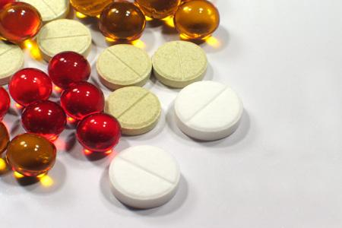
АНАЛЬГЕЗИРУЮЩИЕ И НЕСТЕРОИДНЫЕ ЛЕКАРСТВЕННЫЕ СРЕДСТВА.
АНАЛЬГЕЗИРУЮЩИЕ ЛЕКАРСТВЕННЫЕ СРЕДСТВА ГРУППЫ ОПИЯ:
Согласно современной классификации анальгезирующие лекарственные средства группы опия и их синтетические аналоги делятся на препараты группы морфина и близкие к ним по структуре синтетические соединения (буторфанол, бупренорфин, морфина гидрохлорид, нальбуфин, омнопон, пентазоцин), производные фенилпиперидина и другие опиоидные синтетические анальгетики (дипидолор, промедол, тилидин, трамадол, фентанил, эстоцин).
БУПРЕНОРФИН, БУТОРФАНОЛ, ДИПИДОЛОР, МОРФИНА ГИДРОХЛОРИД, МОРФИЛОНГ

Slide 32
Алкалоиды
группа азотсодержащих органических соединений природного происхождения (чаще всего растительного), большинство из которых обладает свойствами слабого основания. Некоторые нейтральные^{[1]} и даже слабокислотные соединения^{[2]} также относятся к алкалоидам. Иногда алкалоидами называются и синтетические соединения аналогичного строения^{[3]}.
Многие алкалоиды являются психоактивными веществами. Препараты растений, содержащих алкалоиды, их экстракты, а позже и чистые препараты алкалоидов использовались в качестве стимулирующего и/или наркотического средства. Кокаин и катинон являются стимуляторами центральной нервной системы^{[171][172]}. Мескалин и многие индольные алкалоиды (такие как псилоцибин, диметилтриптамин, ибогаин) обладают галлюциногенным эффектом^{[173][174]}. Морфин и кодеин — сильные наркотические обезболивающие^{[175]}.
Кроме того, существуют алкалоиды, не обладающие сильным психоактивным действием, но являющиеся прекурсорами для полусинтетических психоактивных веществ. Например, из эфедрина и псевдоэфедрина синтезируются меткатинон (эфедрон) и метамфетамин^{[176]}.

Slide 33
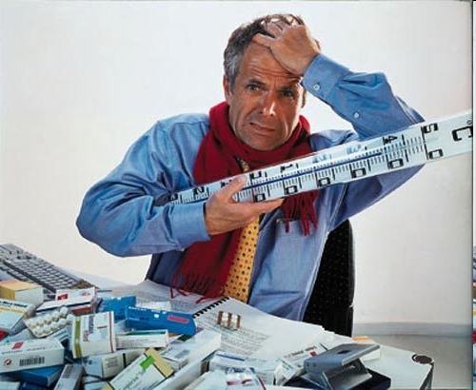
КОНЕЦ

